Slide 1
食物アレルギー研修
こどもの命を守るために
Notes:
（危機管理研修）
食物アレルギー研修をはじめます。
私たちは日々、児童生徒が学校生活を健康で安全に送れるよう様々なところで注意をしています。
今回はその一つである「食物アレルギー」についての注意や配慮について、共通理解をしていきます。

Slide 2
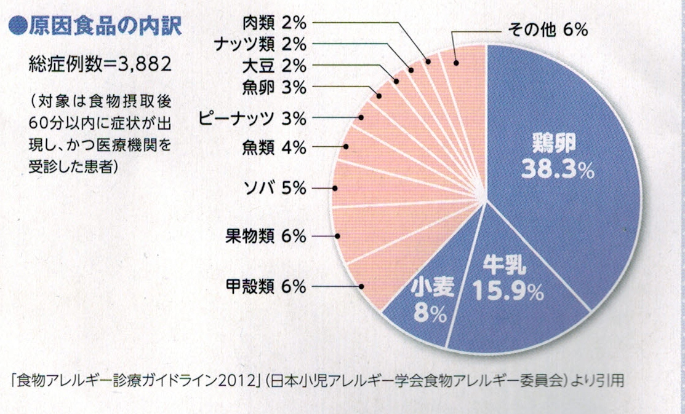
Q：食物アレルギーのアレルゲン、ベスト３は？
経口だけでなく触れただけで症状が出る時もある
Notes:
アレルギーとは、
本来体を守るべきしくみ（免疫反応）が過剰に働き、不利益な症状をおこすことです。
このうち、食物によってアレルギー反応をおこすものが「食物アレルギー」といいます。
（同じ症状でも食中毒や牛乳を飲むとおなかをこわす乳糖不耐症などの食物不耐症は含みません）
グラフをご覧ください。
日本小児アレルギー学会 診療ガイドラインの資料によると、
食物アレルギーアレルゲン（原因）のベスト３は 鶏卵 牛乳 小麦の順に多いことがわかります。
横浜市内の実態調査では
そのほかに
ピーナッツ
キウイフルーツ
種実類
乳製品
魚卵
えび
そば
かに が主に上げられます。
また、近年増加傾向の食物は
メロン
りんご
バナナ
桃 が報告されています。

Slide 3
横浜市の基準献立作成における 食物アレルギー対応
そば・ピーナッツ・キウイ
フライ・ハンバーグ・竹輪等
鶏卵・乳製品
Notes:
このような実態から、横浜市では学校給食に
そば・ピーナッツ・キウイフルーツは原則として使われていません。
加工食品ではフライ・ハンバーグ・竹輪等のつなぎなどに鶏卵・乳製品を使用していません。
学校給食で使用している食材や使用しない食材などの食材情報については、
よこはま食育財団ホームページで確認できます。
保護者の方もこちらを確認されます。

Slide 4
対応までの流れ（横浜市共通）
① アレルギー情報を把握 → ② 学校生活管理指導票
アレルギー対応表提出
↓
③ 面談実施
（管理職・担任・学校栄養職員・養護教諭）
↓
⑤ 毎年面談 ← ④ 対応方法を検討
Notes:
子どもたちの食に関わるアレルギーの課題は乳幼児期から学童期にかけ、成長と共に軽減することもあれば
思春期青年期に症状が出てくる食材もあり、小学生だから中高生だからと安心できるものではありません。
ではどのようにアレルギー児童生徒を把握し、対応していくのか
その流れを確認します。
① 担任が保健調査票や保護者からの連絡などからアレルギー情報を把握します
② 学校では保護者に２つの提出物をお願いします。
1つ 学校生活管理指導票 を保護者に配布し受診の際に医師の診断のもと医師が作成します。
2つ アレルギー対応表 を保護者が作成します。
③ 面談実施
指導票などの書類提出と学校と保護者で確認したり配慮を検討したりします。
面談は管理職、担任、栄養士、養護教諭などの校内組織メンバーで行います。
給食にでない、そば・ピーナッツ・キウイフルーツなども
校外学習や給食物資製品に混入している場合に備え、対象児童を把握しています。
④ 対応方法を検討
保護者が希望する配慮をしっかり受け止めたうえで、
学校でできることやできないことについても伝え、より良い方法を話し合います。
エピペンを保持する場合も同様に検討し、情報を共有します。
また、食べる練習（摂食治療中）は、学校では行いません。
面談時や保護者からの申し出に注意してください。
⑤ 毎年面談を行い、対応を再確認
新担任を交え本人の成長や状況の変化などの情報共有を行うことで、安全管理を徹底します。

Slide 5
学校での食物アレルギーは３タイプ
症状のパターン | 主な症状 | 頻度の高い食べ物
即時型症状 | 蕁麻疹 咳など様々 | 年齢により 異なる
口腔アレルギー 症候群 | 口の中の 違和感 | 野菜 果物など
食物依存性 運動誘発 アナフィラキシー | 意識喪失 血圧下降 | 小麦 甲殻類など
Notes:
学校での食物アレルギーは、症状などの特徴から３タイプに分類できます。
○ 即時型
○ 口腔アレルギー症候群
○ 食物依存性運動誘発アナフィラキシー
の３つです。

Slide 6
即時型とは
皮ふの症状 | かゆみ、じんましん、赤み（紅斑）
目の症状 | 結膜の充血、かゆみ、まぶたの腫れ
口・のどの症状 | 違和感、イガイガ感、唇・舌の腫れ
鼻の症状 | くしゃみ、鼻水、鼻づまり
呼吸器の症状 | 声がかすれる、犬が吠えるような咳、のどがしめつけられる感じ、咳、息が苦しい、ぜん鳴（ゼーゼー・ヒューヒュー）、低酸素血症
消化器の症状 | 腹痛、嘔吐、吐き気、下痢
循環器の症状 | 頻脈、脈がふれにくい、不整脈、手足がつめたい、唇や爪が青白い（チアノーゼ）、血圧低下
神経の症状 | 元気がない、ぐったり、意識朦朧、不機嫌、失禁
Notes:
即時型は、食物アレルギーの一般的なタイプです。原因となる食物を摂取して２時間以内に症状が現れます。
実際には、食べた直後から30分以内に皮膚や粘膜などにアレルギー症状が現れることが多いようです。
○頻度の高い発症年齢：乳児期～成人期
○頻度の高い食物
学童～成人：甲殻類・魚類・小麦・果物・そば・ピーナッツなど
○症状：皮膚の赤み・せき・ぜんめい（ゼーゼーする）腹痛・吐き気など
即時型は発症年齢・原因となる食物・症状もさまざまです。
症状はアナフィラキシーショックに進行するものもあるので、
症状が現れた時は大人が付き添うなど緊急対応になることに注意が必要です。

Slide 7
口腔アレルギー症候群
食物依存性運動誘発アナフィラキシー とは
口腔アレルギー 症候群 | 口の中がピリピリ、かゆみ 唇や舌の腫れ 全身的な症状にも注意
食物依存性 運動誘発 アナフィラキシー | 食事＋運動でおこる 呼吸困難やショック症状に注意
Notes:
＜口腔アレルギー症候群＞
多くは生の果物や野菜を食べたときに口の中の違和感が現れるアレルギーです。
口の中やのどがピリピリ、かゆみ、唇や舌が腫れるなど口腔内に限局された症状が多いのが特徴です。
しかし、呼吸困難や腹痛じんましんなど、全身的な症状に進むことがあるので注意が必要です。
＜食物依存性運動誘発アナフィラキシー＞
食事をしたあとに運動をすることでおこるアレルギーです。
☆原因食品を食べただけでは起こらないのが特徴です。
学校で初めて症状がおきることもあります。
全身に広がるじんましんなどに加え、高頻度で呼吸困難やショック症状など重篤な状態になるので
大人が付き添うなどの緊急対応が必要です。

Slide 8
症状のパターン | 概要
即時型症状 | 食後2時間以内 アナフィラキシーショックも想定
口腔アレルギー 症候群 | 口の中がピリピリ、かゆみ、唇や舌の腫れ 全身的な症状にも注意
食物依存性 運動誘発 アナフィラキシー | 食事＋運動でおこる 呼吸困難やショック症状に注意
Notes:
まとめるとこのようになります。

Slide 9
学校給食での対応方法
１．代替食 ししゃもフライ → あじフライ
２．除去食 親子煮 → 鶏卵を入れない
３．弁当持参 毎回弁当、献立により弁当
Notes:
では学校給食での対応について確認します。
１ 代替食：除去した食物の栄養や品目を他の食物で補ったものをいいます。
（例）魚卵がアレルゲンの児童に、ししゃもフライの代替食としてあじフライが提供されます。
２．除去食：原因となる食物を給食から除く対応のものをいいます。
（例）鶏卵がアレルゲンの児童の親子煮には鶏卵を入れないで提供されます。
３．弁当持参：安全上の課題がある場合や除去食品が多い場合、
保護者の希望などの場合
毎回弁当を持参する方法と、献立によって弁当を持参する方法があります。

Slide 10
給食の提供内容
○ 原則として除去食
○ 牛乳とプルーン発酵乳は
代替は麦茶を提供
○ 除去食はできる限り最小限
Notes:
給食の提供内容の確認です。
給食室では原則、除去食を提供します。
代替が必要な場合は、家庭からの持参をお願いしています。
牛乳とプルーン発酵乳は、
代替として麦茶（100ml）を提供しています。
除去食は安全上、できる限りシンプルに最小限にし、提供しています。
これらの判断は、面談時に保護者と学校が情報共有を行ったうえで行います。

Slide 11
給食のアレルギー対応
翌月の献立表を渡す
保護者チェックをもらう
栄養士確認後コピーを担任、保護者へ
除去食一覧表作成
除去食調理
児童専用のトレーおよび、蓋付き容器に配食する
該当児童のクラスコンテナにのせ、教室へ
Notes:
実際の給食が届くまでの流れについて確認します。
まず栄養士から翌月の献立表が保護者へ配布されます。（栄養士→担任→保護者）
保護者は献立表にアレルギー該当食品をチェックし学校は回収します。（保護者 →担任 →栄養士）
大切な情報なので、担任は必ず栄養士に手渡しか一声かけるようにします。
栄養士は確認後、献立表のコピーを担任、保護者へ渡します。担任保護者は確認用として要保存とします。
また、担任不在時の安全のため、誰もがわかるようにクラスで保管します。
栄養士は除去食一覧表を作成します。
調理員と確認後 除去食を調理します。
給食室で児童専用のトレーおよび、蓋付き容器に配食します。
該当児童のクラスコンテナにのせ、教室へ運ばれ、
担任に手渡しされます。

Slide 12
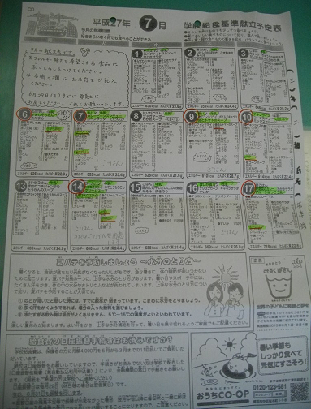
【教室の給食対応】
①献立表で除去食の有無と内容を確認
②担任がランチカーから取り出す
③トレーごと一番に担任が配膳する
④「いただきます」までふたをあけない
Notes:
給食室から給食を受け取ったら
① 献立表で除去食の有無と内容を確認します
② 担任がコンテナから取り出す 受け取る
③ トレーごと一番に担任がアレルギー児童に配膳します
④ 「いただきます」までアレルギー児童はふたをあけません
これは約束事なので確実に対応してください。
対応の順番がまちまちだと、事故につながります。
必ず約束事と順番を守りましょう。

Slide 13
アレルギー対応食配膳トレー
自校の写真をいれてください。
Notes:
（各校によってことなることがあります・・・）
アレルギー対応食には蓋がついています。
蓋はアレルギー対応食であることの目印になると同時にアレルギーの原因食品の混入防止の役割があります。
「いただきます」をするまで、蓋は取らないよう、指導します。

Slide 14
対応時の注意点 担任
○給食室またはワゴンで対応食を受け取る際は、対応食の食器の色・食器に書かれた学年組・児童名・献立名（どの食材を除去しているのか）を確認し、ダブルチェックをする
○受け取った対応食は、担任が運び、トレーのまますぐに本人の机上に置く
Notes:
給食前に、必ず献立表でアレルギー対応を確認します。
給食室またはワゴンで対応食を受け取る際は、対応食の食器の色・ふたなどに書かれた学年組・児童名・献立名（どの食材を除去しているのか）を確認し、
確認票にサインをするなどのダブルチェックを行います。
受け取った対応食は、担任が運び、トレーのまますぐに本人の机上に置きます。
絶対に一時的であっても本人以外の机上や棚等に置くことはしないでください。
「配膳しないもの」に注意しましょう。
例１：チーズは対応食が無いので、乳製品除去の児童のトレーにはのせない
例２：卵そぼろの対応食は無いので、鶏卵除去の児童のトレーにはのせない などがあります。
学校では事故防止のために、トレーに表示を貼るなどの工夫しています。
教室で確認したからといって、表示をとってしまわないようよろしくお願いします。
「○○丼の具」や「○○ごはんの具」のときには、配膳開始の最初にごはんだけを皿によそい、アレルギー対応児童のトレーに置きます。
代替を家から持参している場合は、保管は職員室など確認した場所に保管します。本人に給食時間に取りに行くよう指導します。
保護者の了解を得た上で、4月はじめ、クラスの他の児童への周知と指導を行ってください。
クラス皆で取り組む姿勢が事故防止に有効です。

Slide 15
安全な対応のために
＊児童本人の自覚 ⇒本人が除去の内容、症状を知っておく
＊周囲の理解 ⇒友だちが 間違いに気づくこともある
＊補欠に入る職員は アレルギー児童の確認を！ ＊授業で食べ物を扱うときは 管理職に確認を！
＊保護者との面談時は 除去のことだけでなく
当番活動も確認を！
Notes:
安全な対応のために必要なことが5つ考えられます。
1つ目は、児童本人の自覚です。本人が除去の内容、症状を自覚し、危機意識を高めることが大切です。
2つ目は周囲の理解です。クラスの児童がアレルギー対応について知っておくことで間違いに気が付き、事故を防ぐこともあります。
3つ目は補欠に入る職員は 必ずアレルギー児童の確認をすることです。当日の給食内容と対応について把握しておくことが重要です。
4つ目は授業で食べ物を扱うときは 事前に管理職に確認を得ることです。給食対応以外の食品のアレルギーの有無やアレルギー対応児童の作業工程の確認、食品授受の禁止等について確認・準備をします。
5つ目は保護者との面談時は 除去のことだけでなく当番活動についても確認をします。例えば、特に給食・清掃に関係する当番活動の内容について保護者に伝え、事前に確認をしておくことで思わぬ事故を防ぐことに繋がります。

Slide 16
学校給食でのヒヤリハット事例
配膳時のルールを守らず・・・
おたま編
除去食後回し編
除去食フタ編
Notes:
給食中に起きたヒヤリハット事例を3件ご紹介します。
事例１当該児童が提供されていた除去食から嫌いなものを食缶に戻すために、
食缶の中のおたまを使用。
当該児童が提供されていた除去食から嫌いなものを食缶に戻すために、食缶の中のおたまを使用してしまいました。担任が気づき、除去食を食べることはありませんでした。
事例２担任が除去食を児童に渡すのを最後にしていたら、クラスで色々な
ことが起こり、除去食を間違えて食缶に戻してしまった。
担任が除去食を対応児童に渡すのを最後にしていたら、クラスでいろいろなことが起こり、除去食を間違えて食缶に戻してしまいました。
事例３ 担任がトレーにのった除去食を当該児童の机上に置き、配膳が済んだ
ところで大きいおかずが足りなり、多くよそった児童から集めることにした。
その際 フタのあいていた除去食からおたまで取ってしまった。
除去食を食べた児童は食事後に胸の苦しさを訴えた。
担任がトレーにのった除去食を当該児童の机上に置き、配膳が済んだところで 大きいおかずが足りなったので、多くよそった児童から集めることにしました。
その際、フタのあいていた除去食からおたまでおかずを取ってしまい、除去食を食べた児童は食事後に胸の苦しさを訴えました。
改善策として、
○おたまの使い回しには十分注意します。
○「いただきます」をするまではふたを取らないよう指導します。
○対応食がのっているトレーに他の給食（ごはん・サラダ等）をのせて、違いを明確にします。
○アレルゲンが入っている料理等は食べさせません。おかわりは無しが安全です。
どんなに気をつけていても、人のやることはミスがつきものです。「あれっ？」と思ったら必ず確認をしましょう。
たくさんの確認フィルターを用意することで児童の安全・安心と職員のミス防止につながります。万一の緊急事態も最小限にとどめることが大切です。

Slide 17
給食以外でも注意が必要！
例１
節分だ！豆まきをしよう！
そうだ！家にたくさん余っているピーナッツをまこう！
例２
遠足のお菓子交換による誤食
※注意
原因食品を直接食べなくてもアレルギー反応が起きる場合がある
当番活動や活動場所にも配慮や確認が必要！
Notes:
給食以外でも授業で食品を扱う機会がある際には十分に注意します。
例えば、節分の豆まきをする際、ピーナッツを使用することは危険です。
なぜなら、ピーナッツアレルギーは重篤なアレルギー症状をひきおこすことがあるからです。
また、遠足のお菓子交換による誤食にも注意が必要です。給食で除去をしていない児童であっても、思わぬところに ピーナッツ（例えば、調味料やカレールーなど）や卵等が入っていることがあるからです。菓子交換は無しとすることが安全です。
このことに関連して、アレルギーの原因食品を直接食べなくてもアレルギー反応が起きる場合があることをご紹介します。
例えば、かまぼこで使用している魚（イトヨリダイ）は、えび、カニを食べているので、えび、カニの重篤なアレルギー児童は、ねり製品を食べられないことがあります。
また、原材料の採取方法によって注意が必要な食品があります。しらすはえび・カニが混ざる漁法で採取されています。また、あさりやわかめの中にもカニが混ざっている可能性があります。そのため、カニは給食に出ませんが、確認が必要な食品です。

Slide 18
校外学習・宿泊学習での事前の確認事項
◆校外学習・宿泊行事の際は、事前調査の結果を同行する全職員に周知する
①対象生徒名
②原因物質
③緊急連絡先、対応の方法(緊急時搬送病院など)
④事前に宿泊先での食事の内容を確認
⑤配膳されたもの確認役割など
また、緊急時の対応についても事前に保護者等と確認をし、対象生
徒には持参する、薬の種類や飲み方の確認しておく。
Notes:
校外学習・宿泊学習での事前の確認事項
◆校外学習・宿泊行事の際は、事前調査の結果を同行する全職員・班員等に周知する
①対象生徒名
②原因物質
③緊急連絡先(緊急時搬送病院など)
④事前に宿泊先での食事の内容を確認
⑤配膳されたもの確認役割など
また、緊急時の対応についても事前に保護者等と相談し、対象生徒には持参する、薬
の種類や飲み方の確認しておく。

Slide 19
宿泊学習など食事の際に注意すること
①アレルギー対応食の手違い
②食材成分の確認不足
③配布間違い
④メニュー変更時の対応不足
⑤食事の際の座席指定の手違い(名前の取り違え等)
⑥児童生徒の座席の勘違いなど
Notes:
校外学習等での食事(弁当)の際に注意すること
①アレルギー対応食の手違いがないか
②食材成分の確認不足はないか
③配布間違いはないか
④メニュー変更時の対応不足はないか
⑤食事の際の座席指定の手違い(名前の取り違え等)はないか
⑥児童生徒の座席の勘違いなど
担任を含め複数人で対応できるように決めておきましょう。

Slide 20
参考資料
・学校における食物アレルギー対応
ヒヤリハット・ヒント事例集(平成29年３月改訂)
東京都教育庁地域教育支援部義務教育課
http://www.kyoiku.metro.tokyo.jp/school/content/meal/allergy_case.html
(参照2019.1.18)
・学校のアレルギー疾患に関する取り組みガイドライン 日本学校保健会
https://www.gakkohoken.jp/books/archives/51 (参照2019.1.18)
・学校給食における食物アレルギー対応指針（平成27年3月） 文部科学省
http://www.mext.go.jp/a_menu/sports/syokuiku/1355536.htm （参照2019.1.18）
・アレルギー疾患の児童生徒対応マニュアル（平成23年6月施行 平成28年3月改訂） 横浜市教育委員会
http://www.city.yokohama.lg.jp/kyoiku/kenkyo/kyushoku/allergy.pdf
（参照2019.1.18）

